Slide 1
Развитие творческого воображения и фантазии в художественной деятельности у дошкольников
МБ ДОУ Починковский д/с №2
Масленникова Т.А

Slide 2
«Истоки творческих возможностей и дарований детей на кончиках их пальцев. От пальцев, образно говоря, идут тончайшие ручонки, которые питают источник творческой мысли…
Чем больше мастерства в детской руке, тем умнее ребёнок.»
В.А.Сухомлинский

Slide 3
Воображение - это психический процесс создания образов предметов, ситуаций, обстоятельств путем приведения имеющихся у человека знаний в новое сочетание.

Slide 4
фантазия — продукт воображения. Фантазия изменяет облик действительности, отраженной в сознании, для нее характерна перестановка элементов реальности. Фантазия позволяет найти новую точку зрения на уже известные факты.

Slide 5
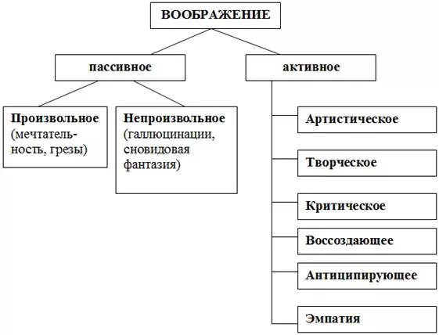

Slide 6
Каковы же этапы развития воображения у детей дошкольного возраста?
До 3^{х} лет у детей воображение существует внутри других психических процессов, в них закладывается его фундамент. В три года происходит становление словесных форм воображения. Здесь воображение становится самостоятельным процессом.
В 4 – 5 лет ребенок начинает планировать, составлять в уме план предстоящих действий.
В 6 – 7 лет воображение носит активный характер. Воссоздаваемые образы выступают в различных ситуациях, характеризуясь содержательностью и специфичностью. Появляются элементы творчества.

Slide 7
Педагог-новатор Никитин Б.П. предлагает такие педагогические условия:
1. Создать ребенку такую среду и систему отношений, которая бы стимулировала на разнообразную творческую деятельность.
2. «свобода в выборе деятельности»- т.е. учитывать желание ребенка, его интерес, направленный на развитие творческого воображения.

